Slide 1
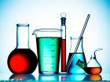
硫酸亚铁铵的制备

Slide 2
2011年高考新热点
正复盐是盐的一个重要类别,中学教材其典型代表是明矾。近几年高考多次出现的硫酸亚铁铵(其晶体俗称摩尔盐)也是一种复盐,它呈现于教材实验内容里,是容易被大家忽略的一个知识点,也是需要引起注意的一个新热点。

Slide 3
硫酸亚铁铵
硫酸亚铁铵[(NH₄)₂SO₄·FeSO₄·6H₂O]为浅绿色晶体，商品名为莫尔盐，是一种复盐，易溶于水,不溶于乙醇,一般亚铁盐在空气中易被氧化,形成复盐后就比较稳定。

Slide 4
复盐（又名重盐）
定义：由两种不同的金属离子（或铵根离子）和一种酸根离子组成的盐。复盐溶于水时，电离出的离子，跟组成它的简单盐电离出的离子相同。复盐和复盐的水合物都属于纯净物。
明矾〔KAl(SO₄)₂·12H₂O]
无色晶体，溶于水完全电离产生三种离子，Al³⁺水解形成Al(OH)₃胶体，水溶液呈酸性。Al(OH)₃有很强的吸附能力，它吸附水中悬浮的杂质形成沉淀。因此，明矾可作净水剂。
?（NaAlO₂）

Slide 5

常见复盐
氯化镁钾[KMgCl₃]，自然界的KCl·MgCl₂·6H₂O，俗称光卤石，易溶于水。从光卤石可提取KCl和MgCl₂。
莫尔盐（六水合硫酸亚铁铵）是（NH₄）₂Fe（SO₄）₂·6H₂O
铁钾矾（十二水合硫酸铁钾）是KFe（SO₄）₂·12H₂O。
硫酸铜铵[（NH₄）₂SO₄·CuSO₄·6H₂O]。
酒石酸钾钠（化学式：KNaC_{4H4}O₆·4H₂O），是酒石酸钠与酒石酸钾形成的复盐。
钠倍半（又称倍半碳酸钠，学名碳酸氢三钠），分子式Na₂CO₃·NaHCO₃·2H₂O。是一种碳酸钠和碳酸氢钠构成的复盐，晶体为针状结构，是天然碱矿石马牙碱的主要成分。

Slide 6
铝铵矾，其主要化学成分为十二水硫酸铝铵,向该盐的溶液中逐滴加入NaOH溶液，产生的现象有：
①溶液中出现白色沉淀；
②有刺激性气味的气体放出；
③白色沉淀量逐渐增多；
④白色沉淀逐渐消失。
请排出以上各种现象由先到后出现的正确顺序(用序号回答)________________________。

Slide 7
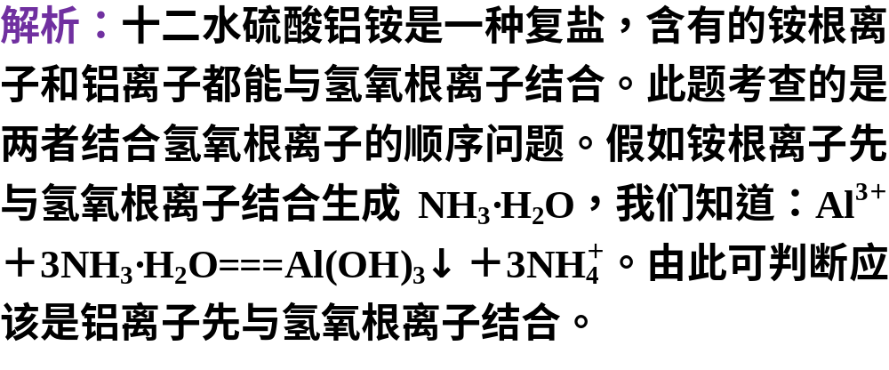
答案：①③②④

Slide 8
K₃Fe(A₂B₄)₃·3H₂O 可用于摄影和蓝色印刷。（浙江嘉兴市2012高三）
A₂B₄ ？

Slide 9
实验目的
1.通过制备实验，进一步了解分离和提纯化合物常用的一些方法。
2.训练物质的称量、溶解、加热、结晶、过滤、减压过滤，水浴加热或洗涤等操作技能。
3.了解复盐硫酸亚铁铵的制备原理和方法。

Slide 10
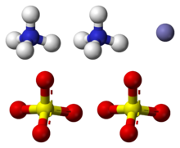
实验原理
1．与其他复盐一样，硫酸亚铁铵在水中的溶解度比组成它的每一种盐FeSO₄或(NH₄)₂SO₄都要小 (见下表)。利用这一性质可以制取硫酸亚铁铵晶体：将含FeSO₄和(NH₄)₂SO₄的溶液蒸发浓缩，冷却后结晶可得到硫酸亚铁铵晶体。

Slide 11
硫酸铵、水合硫酸亚铁、硫酸亚铁铵在水中的溶解度
 | 10 ℃ | 20 ℃ | 30 ℃ | 40 ℃ | 50 ℃ | 70 ℃
(NH₄)₂SO₄ | 73.0 | 75.4 | 78.0 | 81.0 | 84.5 | 91.9
FeSO₄·7H₂O | 40.0 | 48.0 | 60.0 | 73.3 | － | －
(NH₄)₂SO₄·FeSO₄·6H₂O | 18.1 | 21.2 | 24.5 | 27.9 | 31.3 | 38.5

Slide 12
2.硫酸亚铁铵的制备
将铁屑与稀硫酸反应可制得___________溶液，然后加入等物质的量的________，加热浓缩可得到混合溶液，冷却至室温，则析出____________晶体。反应的化学方程式如下：
___________________________，
_________________________________________
_________。
硫酸亚铁
硫酸铵
硫酸亚铁铵
Fe＋H₂SO₄===FeSO₄＋H₂↑
FeSO₄＋(NH₄)₂SO₄6H₂O===(NH₄)₂SO₄·FeSO₄·
6H₂O↓

Slide 13

实验步骤
1．取一只小烧杯，放入约3 g铁屑，向其中注入15 ml 1mol·L^{－1} Na₂CO₃溶液，浸泡或小火加热数分钟，以除去铁屑表面的油污，然后用倾析法分离并洗涤铁屑，晾干。（ ）
2．用托盘天平称取2 g洗净的铁屑，放入洁净的锥形瓶中，向其中加入15 ml 3mol·L^{－1} H₂SO₄溶液,加热(有氢气生成，用明火加热注意安全)，并不断振荡锥形瓶。反应过程中应适当补充水，使溶液体积基本保持不变(防止析出FeSO₄晶体)，待反应基本完全后，再加入1ml 3mol·L^{－1} H₂SO₄溶液(抑制FeSO₄水解)，趁热过滤，将滤液转移至蒸发皿中。
3．称取6 g (NH₄)₂SO₄晶体，放入制得的硫酸亚铁溶液中，搅拌，小火加热，在蒸发皿中蒸发浓缩至溶液表面出现晶膜为止。将溶液静置，自然冷却，即有硫酸亚铁铵晶体析出。过滤，并用少量无水乙醇洗去晶体表面附着的水分。
4．取出晶体，用干净的滤纸吸干，称重并计算产率。即：用滤纸吸干→称量→计算。

Slide 14
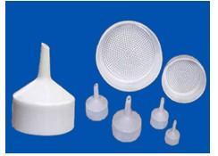
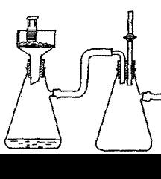
减压过滤
又称吸滤、抽滤，是利用真空泵或抽气泵将吸滤瓶中的空气抽走而产生负压，使过滤速度加快，减压过滤装置由真空泵、布氏漏斗、吸滤瓶组成。

Slide 15
开始实验

